Slide 1
從MIPEX移民融合指標探討香港移民來臺之社會融合 ---以取得定居身分為核心 The Research of Social Integration of Immigrants from Hong Kong to Taiwan by MIPEX Index --- Focusing on the Acquisition of Permanent Residency
發表人：柯雨瑞 教授
研究生 簡愛真
2022.06.10

Slide 2
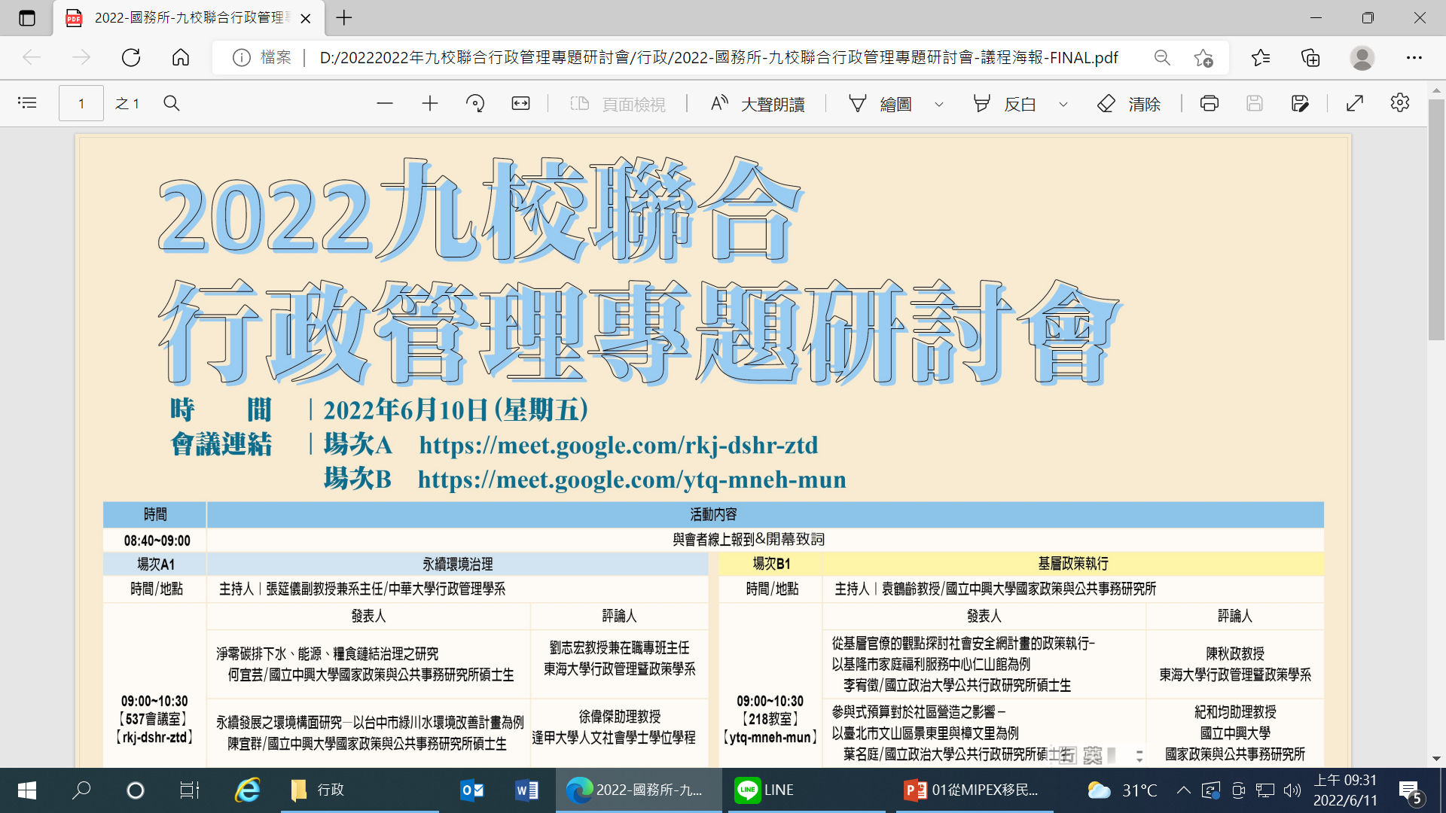

Slide 3
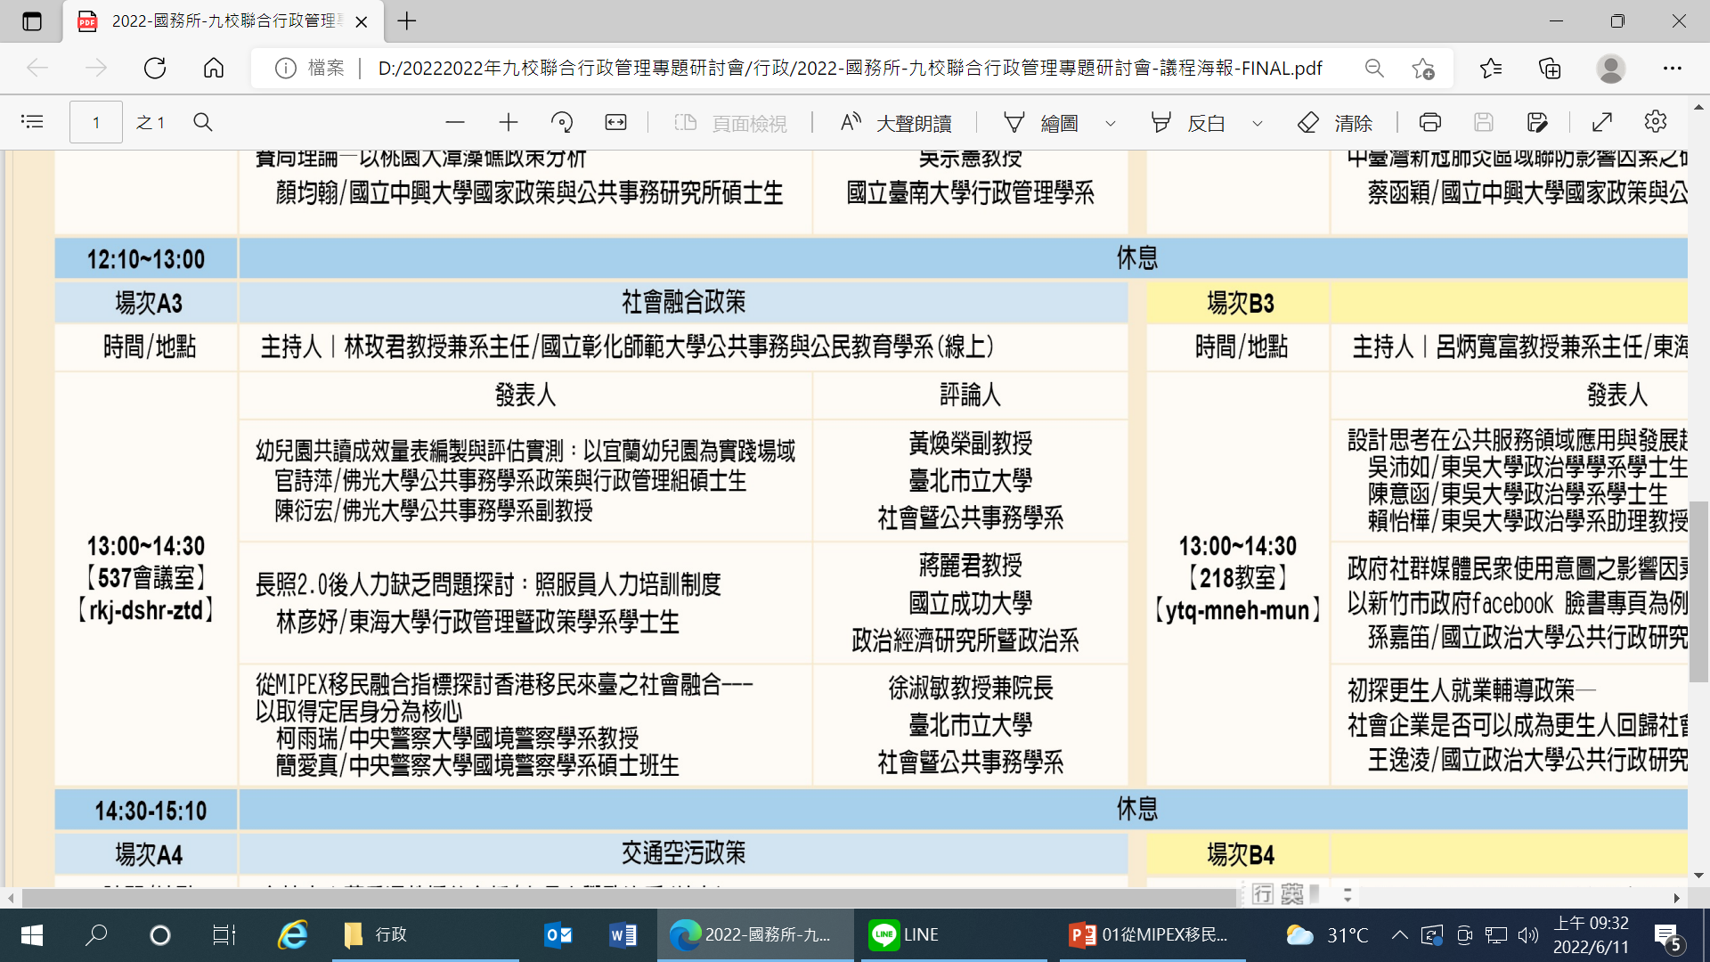

Slide 6
大綱
壹、緒論
貳、文獻探討
參、研究設計與方法
肆、研究結果與分析
伍、結論與建議

Slide 7
研究背景與動機
研究問題與目的
壹、緒論
名詞定義

Slide 8
研究背景與動機
自2019年2月13日香港特別行政區政府宣布修訂《逃犯條例》起，反送中之遊行抗議活動及相關反制作用在香港引起軒然大波，然而2020年6月30日23時起《香港特別行政區維護國家安全法》開始生效，在如此政治氛圍下，香港人移居我國的人數於短短兩年期間驟增，間接多面向影響我國的文化、經濟、政治等面向。除此之外，不可忽視這段政治動盪的期間，新冠肺炎大肆延燒香港地區及臺海兩岸，多重背景下，香港與我國的關係既緊密又緊張，在此風潮下，欲探討香港移民至我國之多重性動機內涵、移民管道及入臺後的融合狀況，以深入瞭解香港移民對我國相關政策之滿意度及可精進之面向。

Slide 12
研究問題與目的
瞭解香港合法移民入境我國，目前廣泛適用之途徑及條件，以及隨之賦予的權利義務。
有關我國移民融合政策，以香港移民與專家學者之指示，探討以MIPEX指標作為內涵評估，其整體滿意度為何。
移民融合指標係透由專家學者評估，並從香港移民角度個別審視，以發覺我國現階段之移民困境為何。
探討我國針對香港移民之融合，並進一步加強其回應政策及改善內涵為何。

Slide 13
名詞定義
勞動市場流動性
家庭團聚
MIPEX
健康醫療
教育
政治參與
永久居留
國籍取得
反歧視
結構性融合
社會融合
文化融合
互動性融合
身分認同之融合

Slide 14
相關理論
貳、文獻探討
相關文獻

Slide 15
相關理論
推拉理論
全球化主義
移民網絡理論
新現實主義

Slide 16
相關理論
移民理論 | 優勢觀點 | 弱勢觀點
推拉理論 (Push-pull Theory) | 香港本地之推力：政治壓迫造成生活之不安恐懼及國情之變動性。 我國之拉力：政治面我國政局相對穩定而民主，社會層面文化語言相近，無溝通融合之困難，經濟面香港薪資及消費水平皆高於我國，故移民我國較無經濟面向之堪憂。 本理論不限經濟學領域之適用，亦可通用並套入於社會學及政治學之概念，以其他領域之條件作為推拉要素之考量。 | 運用層面過度概括廣泛，無法針對特殊狀況做個案性深入且專業的細部分析。例如疫情下國民的健康權與移民的生存權，兩項人權抗衡時如何解釋當下的移民政策。 推力與拉力的各項形成要件難以量化而衡量。例如香港本地政治緊張之推力與我國相對穩定民主之拉力，若加入經濟與工作機會考量之推力，如何客觀量化以獲得移民動向之結論。 僅能以兩地作為推拉抗衡之主體，無法納入多目的地並量化作為比較主體。
全球化主義(Globalization Theory) | 可以全球視角通觀移民情勢。例如特定國如曾經殖民於香港之英國如何因應香港遭政治迫害，而提供之相關移民政策。 以地球村的全球一體視角，認定發生於一地之問題等同各國須共同面對並解決之問題，因而提出相對應之方案或疏通政策。 | 並非各地的全球化意識皆位於相同水平，有些國家相對封閉而易被排除，因此無法納入共同面對問題之主體或彼此之間關注國際情勢的程度有所差異，導致無法完整達成全球共識。例如對於民主議題的重視，共產或獨裁國家就難以公開聲明支持。 各國發展程度及文化背景差異甚巨，故雖然政治意識欲協助香港民主發展，但基於該國經濟尚未穩定等因素，因此無法提供之協助。
移民網絡理論(Migration Network Theory) | 本理論強調移民之人際關係聯繫，例如同鄉移民在異地相遇而因此形成歸屬感並強化定居於該地之意願。此理論內涵有助於解釋香港人在我國設立之據點及社團，彼此交流移民資訊並介紹親朋好友移入我國。 本理論亦解釋移民單位從｢個人｣轉變至｢家族｣，例如原先我國政策優待僑生畢業後以特殊政策以更便捷之方式取得永久居留身分，此移民單位乃為｢個人｣，如今香港移民斟酌移居我國之主要考量不再以經濟因素為主，乃是為獲得更政治安定的居住環境，因此轉變以全家移民之｢家族｣為移民單位。 | 非所有移民皆適用以｢家族｣為單位之移民途徑，加上我國政策未直接保障第二代子女之身分取得，故依照通常程序，以｢家族｣為單位之移民途徑仍較以｢個人｣為單位之申請困難。 在親朋好友的推薦下固然容易提高移民意願，且有助於穩定異地生活之歸屬感，但現實層面考量例如工作轉換、申請行政程序、子女就學適應等，皆非不同家庭可類比適用。
新現實主義 （Neo-realists） | 香港內部的政治穩定度這幾年持續列為國際關注焦點，加上中華人民共和國武力施壓，與經濟制裁，導致國民生活恐懼劇增。 香港外部國家安全在主權不明確下，政治層面尚處受中華人民共和國間接控制，加上兩地民主開放程度之懸殊與經濟發展區域性之差異，導致人民易產生不確定之不安情緒。 本理論以國內外政治因素為主要探討論點，符合近期香港來臺移民上升人數之主要因素，切合實況。 | 由於本理論僅專注於分析政治層面之移民因素，但近期香港移民至我國部分原因乃考量新冠肺炎之擴散，相關健保機制之配套措施，加上入出國管理政策之差異，故未能完整說明此現象。

Slide 17
相關文獻
香港移民來臺後之生活
臺灣與香港身分認同之比較
香港與臺灣分別與美國之政經關係
MIPEX建立內涵

Slide 18
排名 | 國家 | 分數 | 排名 | 國家 | 分數 | 排名 | 國家 | 分數
1 | 紐西蘭 New Zealand | 92 | 20 | 塞浦路斯Cyprus | 53 | 39 | 捷克Czechia | 36
2 | 阿根廷Argentina | 91 | 21 | 智利Chile | 53 | 40 | 印尼Indonesia | 34
3 | 巴西Brazil | 91 | 22 | 波蘭Poland | 50 | 41 | 西班牙Spain | 30
4 | 加拿大Canada | 88 | 23 | 挪威Norway | 50 | 42 | 瑞士Switzerland | 28
5 | 美國USA | 88 | 24 | 土耳其Turkey | 50 | 43 | 斯洛伐克Slovakia | 28
6 | 葡萄牙Portugal | 86 | 25 | 中國China | 50 | 44 | 匈牙利Hungary | 25
7 | 瑞典Sweden | 83 | 26 | 日本Japan | 47 | 45 | 拉脫維亞Latvia | 24
8 | 盧森堡Luxembourg | 79 | 27 | 烏克蘭Ukraine | 47 | 46 | 立陶宛Lithuania | 22
9 | 愛爾蘭Ireland | 79 | 28 | 南韓Korea | 44 | 47 | 斯洛文尼亞Slovenia | 22
10 | 阿爾巴尼亞Albania | 76 | 29 | 俄羅斯Russia | 44 | 48 | 北馬其頓North Macedonia | 22
11 | 澳洲Australia | 76 | 30 | 摩爾多瓦Moldova | 42 | 49 | 約旦Jordan | 22
12 | 芬蘭Finland | 74 | 31 | 德國Germany | 42 | 50 | 克羅地亞Croatia | 19
13 | 法國France | 70 | 32 | 丹麥Denmark | 41 | 51 | 印度India | 16
14 | 比利時Belgium | 65 | 33 | 義大利Italy | 40 | 52 | 愛沙尼亞Estonia | 16
15 | 以色列Israel | 63 | 34 | 希臘Greece | 40 | 53 | 奧地利Austria | 13
16 | 馬爾他Malta | 63 | 35 | 羅馬尼亞 | 38 | 54 | 保加利亞Bulgaria | 13
17 | 英國United Kingdom | 61 | 36 | 塞爾維亞Serbia | 38 | 55 | 阿拉伯聯合大公國 United Arab Emirates | 9
18 | 冰島Iceland | 55 | 37 | 墨西哥Mexico | 38 | 56 | 沙烏地阿拉伯Saudi Arabia | 0
19 | 荷蘭 Netherlands | 55 | 38 | 南非 South Africa | 36

Slide 19
研究架構
研究流程
參、研究設計與方法
研究對象
資料蒐集與研究方法

Slide 20
取得我國定居身分之身分安全保障
取得我國定居身分之資格
取得我國定居身分之條件
我國雙重國籍許可之範圍
取得我國定居身分之困境
建議取得我國定居身分之對策
研究架構圖
資料來源：作者自製

Slide 21
啟發研究動機之背景
蒐集並彙整資料形成文獻探討
擬定研究主題與目的
決定研究方法之種類
設計量化問卷大綱
編排質化訪談架構
個別訪談
統整訪談結果並歸納研究主題之現況與困境
研究流程圖
資料來源：作者自製
分析並提出研究結論與建議對策

Slide 22
研究對象
質化之MIPEX問卷訪談對象基本資料一覽表
編號 | 受訪者代號 | 職稱 | 工作經歷 | 服務年資
1 | I | 科長 | 警政機關、移民官、國立大學兼課講師 | 25年
2 | II | 教授 | 分隊長、助教講師、副教授、教授 | 33年
3 | III | 科員 | 移民署國境事務大隊 | 5年
4 | IV | 助理員 | 警政署、移民署 | 10年
5 | V | 科員 | 移民署國境事務大隊 | 4.5年
資料來源：作者彙整後自製

Slide 23
研究對象
質化深入訪談對象基本資料一覽表
編號 | 受訪者代號 | 訪談日期 | 出生地 | 抵台時間 | 居住期間 | 取得定居證時間 | 來臺因素 | 是否已取得我國定居證
1 | A | 110.12.24 | 香港 | 2017 | 三年 | 2021.03 | 投資 | 是
2 | B | 110.12.24 | 香港 | 2019 | 二年 |  | 就業 | 否
3 | C | 111.01.04 | 香港 | 2020.07 | 一年 | 2021.08 | 投資 | 是
4 | D | 111.01.15 | 香港 | 2020.07 | 一年 | 2021.08 | 投資 | 是
5 | E | 111.01.15 | 香港 | 2020.07 | 一年 | 2021.08 | 投資 | 是
6 | F | 111.01.04 | 移民專家學者
7 | G | 110.12.21 | 移民專家學者
8 | H | 110.12.28 | 移民專家學者
9 | I | 111.03.18 | 移民專家學者
資料來源：作者彙整後自製

Slide 24
資料蒐集與研究方法
文獻探討法
比較研究法
訪談法
量化研究

Slide 25
訪談法
質化訪談法問題大綱
一 | 取得我國定居身分之困境 | 1、您認為在取得我國定居身分的過程中，有何公務機關行政面之困難？(如：行政執行機關組織分工、公務資訊管理、公共政策革新及變更) 2、您認為在取得我國定居身分的過程中，有何法律面之困難？(如：法令制定適用性、法令內容規範明確性、法令執行效能) 3、您認為在取得我國定居身分的過程中，有何實務操作面之困難？(如：居留定居生活面、文化融合面、經濟產業接軌)
二 | 建議取得我國定居身分之對策 | 1、建議取得我國定居身分公務行政面之對策 (如：移民相關機關垂直之一體化、平行機關之整合、設立專業化培訓組織及訓練機制) 2、建議取得我國定居身分法律面之對策(如：法令人權保障、條文內涵明確、提供法律諮商協助) 3、建議取得我國定居身分法實務操作面之對策(如：公私協力、生活輔導、社會融合諮詢協助）
三 | 其他建議
資料來源：作者彙整後自製

Slide 26
質化研究之MIPEX問卷訪談之結果與討論
肆、研究結果與分析
質化研究之深入訪談結果與討論

Slide 27
香港居民定居我國質化之MIPEX問卷分數得分表
變相 | 題數 | 個別平均得分 | 平均分數
資格 | 7題 | 第1題：75分 | 32分
 |  | 第2題：50分
 |  | 第3題：0分
 |  | 第4題：100分
 |  | 第5題：0分
 |  | 第6題：0分
 |  | 第7題：0分
條件 | 14題 | 第8題：50分 | 18分
 |  | 第9題：0分
 |  | 第10題：0分
 |  | 第11題：0分
 |  | 第12題：0分
 |  | 第13題：50分
 |  | 第14題：0分
 |  | 第15題：0分
 |  | 第16題：0分
 |  | 第17題：50分
 |  | 第18題：0分
 |  | 第19題：0分
 |  | 第20題：50分
 |  | 第21題：50分
身分安全保障 | 7題 | 第22題：100分 | 50分
 |  | 第23題：50分
 |  | 第24題：100分
 |  | 第25題：0分
 |  | 第26題：50分
 |  | 第27題：0分
 |  | 第28題：50分
雙重國籍 | 3題 | 第29題：50分 | 42分
 |  | 第30題：0分
 |  | 第31題：75分
總數 | 31題 |  | 31分
質化研究之MIPEX問卷訪談之結果與討論
資料來源：作者彙整後自製

Slide 28
30%
21%
13%
36%
香港居民取得我國定居身分MIPEX四樣子項目得分之比例
資料來源：作者彙整後自製

Slide 29
香港居民取得我國國籍與國際國籍取得分數之比較
資料來源：作者彙整後自製

Slide 30
質化研究之結果與討論
香港居民取得我國定居身分之困境
公務機關行政面 | 法律面 | 實務操作面
大陸地區出生之依親申請 | 定居身分之法律保障 | 移民仲介公司
投資居留身分申請定居 | 簽證內容更新之效力 | 投資移民公司經營
移民政策改變 | 法律條件放寬或從嚴 | 戶籍登記及租屋買屋
申請文件要求 |  | 政治氛圍
文件效期及受理審核期間 |  | 銀行行政作業
資料來源：作者彙整後自製

Slide 31
質化研究之結果與討論
香港居民取得我國定居身分可行之對策
公務機關行政面 | 法律面 | 實務操作面
申請程序、文件及條件之透明度 | 定居身分之法律保障 | 香港澳門居民來台就學辦法修正草案
政策修改 | 定居之家庭團聚權
 | 居留期間之防家暴條款
 | 廢止進入許可之規定內涵
 | 法律位階之提升
資料來源：作者彙整後自製

Slide 32
結論
伍、結論與建議
建議

Slide 33
香港居民取得我國定居身分融合指數之MIPEX國際排名
資料來源：作者彙整後自製
排名 | 國家 | 分數 | 排名 | 國家 | 分數 | 排名 | 國家 | 分數
1 | 紐西蘭 New Zealand | 92 | 20 | 塞浦路斯Cyprus | 53 | 39 | 捷克Czechia | 36
2 | 阿根廷Argentina | 91 | 21 | 智利Chile | 53 | 40 | 印尼Indonesia | 34
3 | 巴西Brazil | 91 | 22 | 波蘭Poland | 50 | 41 | 臺灣 Taiwan | 31
4 | 加拿大Canada | 88 | 23 | 挪威Norway | 50 | 42 | 西班牙Spain | 30
5 | 美國USA | 88 | 24 | 土耳其Turkey | 50 | 43 | 瑞士Switzerland | 28
6 | 葡萄牙Portugal | 86 | 25 | 中國China | 50 | 44 | 斯洛伐克Slovakia | 28
7 | 瑞典Sweden | 83 | 26 | 日本Japan | 47 | 45 | 匈牙利Hungary | 25
8 | 盧森堡Luxembourg | 79 | 27 | 烏克蘭Ukraine | 47 | 46 | 拉脫維亞Latvia | 24
9 | 愛爾蘭Ireland | 79 | 28 | 南韓Korea | 44 | 47 | 立陶宛Lithuania | 22
10 | 阿爾巴尼亞 Albania | 76 | 29 | 俄羅斯Russia | 44 | 48 | 斯洛文尼亞Slovenia | 22
11 | 澳洲Australia | 76 | 30 | 摩爾多瓦Moldova | 42 | 49 | 北馬其頓 North Macedonia | 22
12 | 芬蘭Finland | 74 | 31 | 德國Germany | 42 | 50 | 約旦 Jordan | 22
13 | 法國France | 70 | 32 | 丹麥Denmark | 41 | 51 | 克羅地亞Croatia | 19
14 | 比利時Belgium | 65 | 33 | 義大利Italy | 40 | 52 | 印度India | 16
15 | 以色列Israel | 63 | 34 | 希臘Greece | 40 | 53 | 愛沙尼亞Estonia | 16
16 | 馬爾他Malta | 63 | 35 | 羅馬尼亞 | 38 | 54 | 奧地利 Austria | 13
17 | 英國United Kingdom | 61 | 36 | 塞爾維亞Serbia | 38 | 55 | 保加利亞Bulgaria | 13
18 | 冰島Iceland | 55 | 37 | 墨西哥Mexico | 38 | 56 | 阿拉伯聯合大公國United Arab Emirates | 9
19 | 荷蘭 Netherlands | 55 | 38 | 南非 South Africa | 36 | 57 | 沙烏地阿拉伯 Saudi Arabia | 0

Slide 34
質化分析之結論
經過質化深度訪談五位香港居民與四位移民專家學者後，可以統整出反送中事件加上新冠疫情擴散之情況下，申請者之身分文件審查趨於嚴格。有關具大陸地區出生背景之香港居民，其身分審核相較於香港地區出生之居民，受到較嚴格且較繁複之手續，造成香港居民對此表示申請依親居留管道之不順暢，對此我國專家學者表示基於國家安全，針對大陸地區出生之香港居民申請之定居案，必須另外通過審查會之程序，方可進一步判斷准駁。居留期間達到申請定居之資格時，申請過程不斷被要求補繳相關公司營運成果之證明文件，造成主觀感受所需文件未能透明化，對此我國專家學者表示，根據陸委會及移民署相關查核單位之案例，其中不乏出現假投資真移民之事件，紙上公司的案例層出不窮，甚至有單一地址被登記申請數十數百間公司，因此才應變加強相關事證之文件需求，乃為使投資移民此管道之定居身分申請，回歸投資之本質。以香港居民之角度，看待申請定居及取得定居身分過程中所面臨之困境，並比照我國專家學者之分析回饋，可以發覺針對相同的事項，有不同的觀點及分析，透過深度訪談更能明白相同議題，從不同出發點可以獲得獲得不一樣的結果及視野，並能雙向的意見交錯融合互動，產生對於相關議題有更全面多元且完整的認知。

Slide 35
香港居民取得我國定居身分可行之建議
資料來源：作者彙整後自製
公務機關行政面 | 法律面 | 實務操作面
大陸地區出生之香港居民身分檢核 | 定居身分於法律明文保障撤回期限 | 政府提供仲介公司評鑑之結果與分數之排序
投資移民居留與定居申請之差異告知 | 身分條件變更主動告知及提供緩衝期 | 投資公司經營及核准規定
移民政策修訂 | 就業管道門檻彈性化 | 戶籍登記等資訊宣導提早規劃
申請文件種類律定 | 家庭團聚權法律保障 | 政治相關國安法律規範
線上遞交文件明定審核期限 | 家庭暴力及勞資糾紛居留期間法律保障 | 主動告知銀行移民之目的與需求
跨部會資訊平台整合 | 香港居民相關規定法律位階提升 | 更新就學就業管道以吸引人才

Slide 36
參考文獻

Slide 37
陳明傳(2018)，移民之相關理論暨非法移民之推估，陳銘傳、高珮珊主編，移民理論與移民行政，台北：五南圖書出版公司，頁40-41。
Chu, W.W. (2003) .The Taiwan Economy under the Globalization, Taiwan: A Radical Quarterly in Social Studies, Research Series 11 (in Chinese).
Lin, S. S. (2016) Taiwan’s China Dilemma: Contested Identities and Multiple Interests in Taiwan’s Cross-Strait Eco­nomic Policy. Stanford University Press, 2016, p.10-12.
內政部移民署（2021），「大陸地區、港澳居民、無戶籍國民來臺人數統計表」，下載自：https://www.immigration.gov.tw/5385/7344/7350/8883/?alias=settledown&sdate=202105&edate=202110
全國法規資料庫(2021)，「香港澳門居民進入台灣地區及居留定居許可辦法」，下載自：https://law.moj.gov.tw/LawClass/LawAll.aspx?PCode=Q0020008
全國法規資料庫(2021)，「國籍法」，下載自：
https://law.moj.gov.tw/LawClass/LawAll.aspx?PCode=D0030001
投審會（2021），「港澳居民規劃以投資事由在臺居留或定居之投資計畫表」，下載自： https://www.moeaic.gov.tw/businessPub.view?lang=ch&op_id_one=1

